Slide 1


EXPOMINAS - BH

Slide 2
Temas
Apresentação
Panorâmica
Situação
Fachada & Informações
Restrições Urbanísticas
Restrições Ambientais

Slide 3
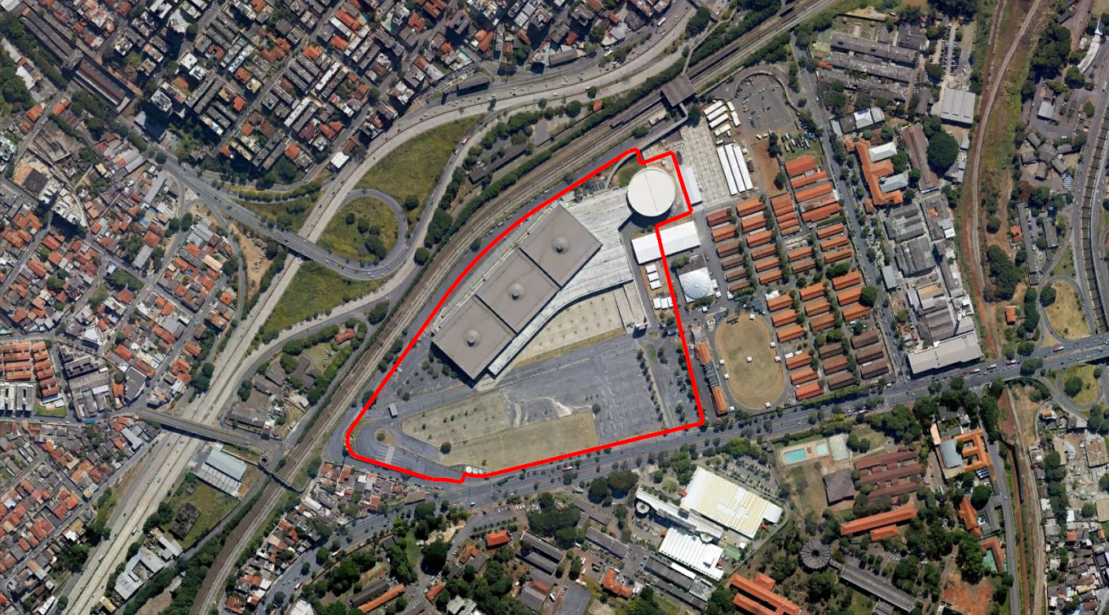
Expominas - BH
Apresentação
A=107.308 m²

Slide 4
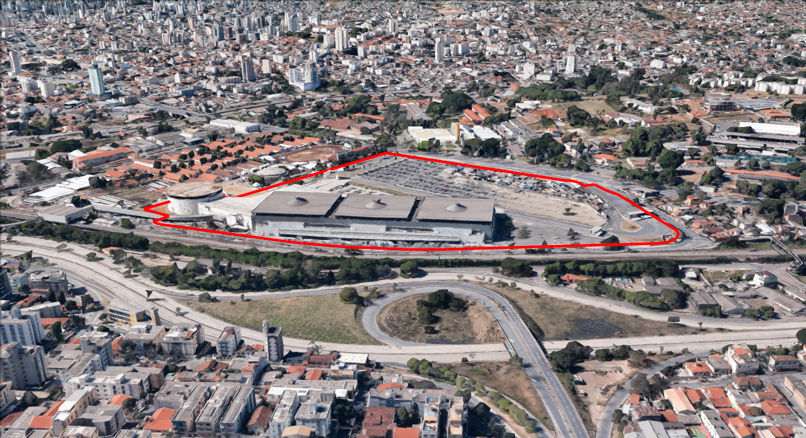
Expominas - BH
Panorâmica

Slide 5
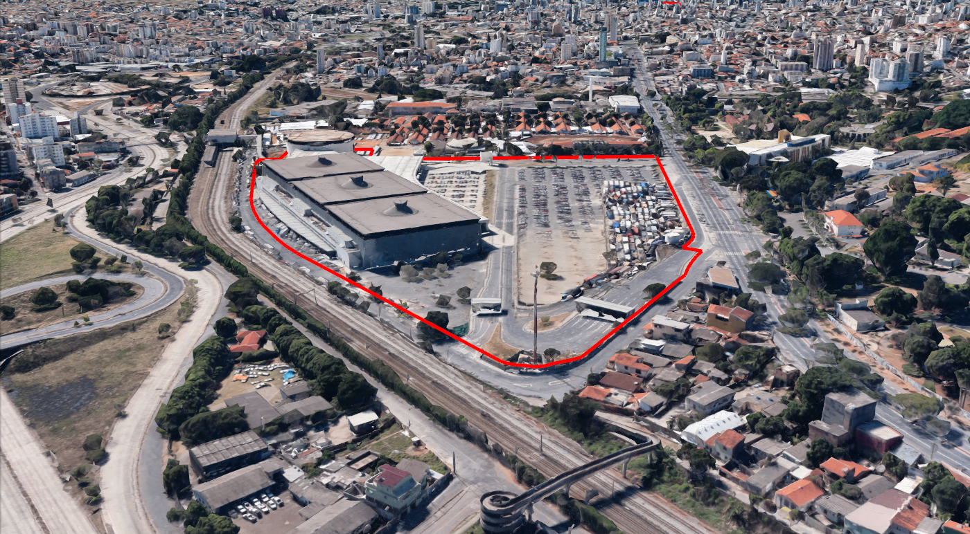
Expominas - BH
Panorâmica

Slide 6
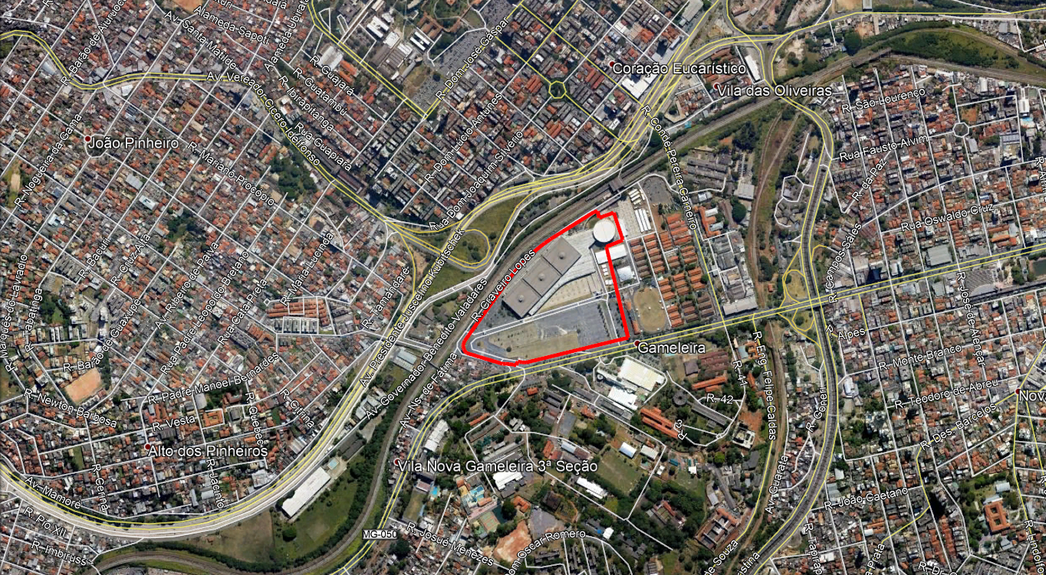
Expominas - BH
Situação

Slide 7
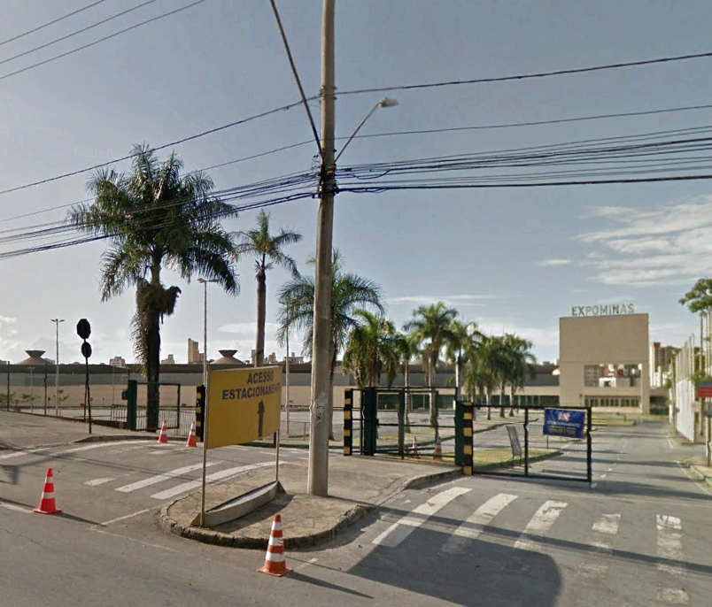
Expominas - BH
Fachada & Informações
DENOMINAÇÃO | EXPOMINAS
TIPO | URBANO
ENDEREÇO | AVENIDA AMAZONAS Nº 6.252, BAIRRO GAMELEIRA, BH-MG
VALOR | R$ 235.000.000,00
MATRÍCULA | 98.823 CRI 7ºOFÍCIO
ÁREA TERRENO ÁREA CONSTRUÍDA | 107.308,43 m² 62.665,33 m²
USO E OCUPAÇÃO | CENTRO DE EVENTOS

Slide 8
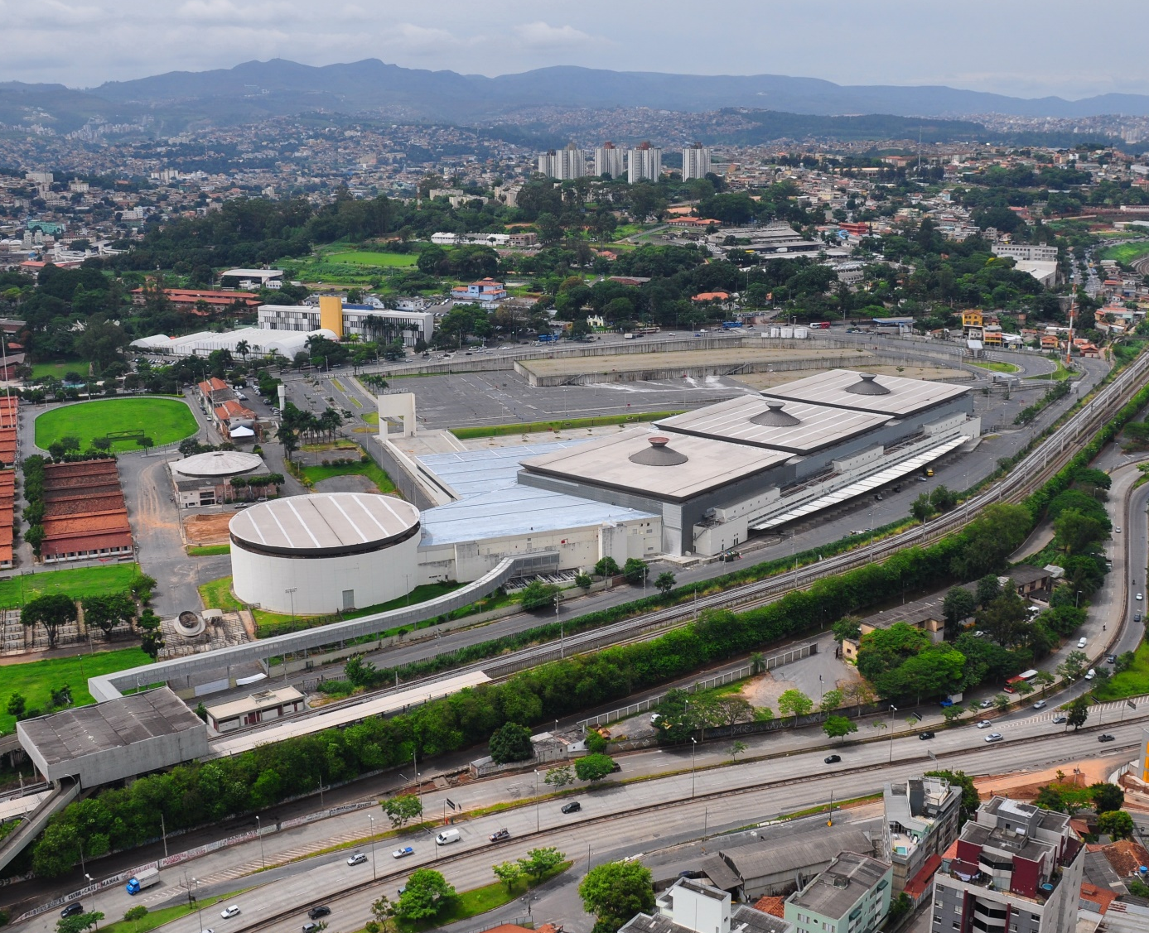
Expominas - BH
Fachada & Informações
DENOMINAÇÃO | EXPOMINAS
TIPO | URBANO
ENDEREÇO | AVENIDA AMAZONAS Nº 6.252, BAIRRO GAMELEIRA, BH-MG
VALOR | R$ 235.000.000,00
MATRÍCULA | 98.823 CRI 7ºOFÍCIO
ÁREA TERRENO ÁREA CONSTRUÍDA | 107.308,43 m² 62.665,33 m²
USO E OCUPAÇÃO | CENTRO DE EVENTOS

Slide 9
Expominas - BH
Restrições Urbanísticas
Lote inserido no zoneamento AGEUC – Área de Grandes Equipamentos de Uso Coletivo.
Taxa de permeabilidade vegetada mínima: 20%
Taxa de ocupação máxima – TO: 80%
Altura máxima permitida: 52m
Coeficiente de aproveitamento mínimo: 0,3
Coeficiente de aproveitamento básico: 1,00
Coeficiente de aproveitamento máximo: 4,0
Quota de Terreno por Unidade Habitacional: sem limite
Número mínimo de vagas para veículos leves para novas edificações: 1 vaga para cada 3 unidades habitacionais; 1 vaga para cada 200,0 m² de área líquida não residencial.

Slide 10
Expominas - BH
Restrições Urbanísticas
Usos admitidos
Residencial.
Atividades compatíveis com o uso residencial, sem potencial de geração de repercussões negativas.
Usos admitidos sob condições
Atividades compatíveis com o uso residencial, com potencial de geração de incômodos de pouca relevância.
Atividades potencialmente causadoras de maior impacto urbanístico ou ambiental, com maior atração de veículos e pessoas.
Atividades com alto potencial de geração de incômodos, que geram riscos à saúde ou ao conforto da população ou que sejam de difícil compatibilidade com o funcionamento das atividades urbanas na maioria dos locais.

Slide 11
Expominas - BH
Restrições Ambientais
Enquadramento de restrições ambientais conforme a Infraestrutura de Dados Espaciais do Sistema Estadual de Meio Ambiente e Recursos Hídricos (IDE-Sisema)
Potencialidade de ocorrência de cavidades (CECAV): Baixo e Médio
Raios de restrição a terras Quilombolas: Dutos, Ferrovias e linhas de transmissão, Empreendimentos pontuais (portos, mineração e termelétricas), Aproveitamentos hidrelétricos (UHEs e PCHs) e Rodovias
Reservas da Biosfera (IEF/MMA/UNESCO): Zona de transição da Reserva da Biosfera da Serra do Espinhaço
Áreas de Segurança Aeroportuária de aeródromos - Lei nº 12.725/2012 (Semad/DECEA): público e público/militar
Patrimônio Cultural (Iepha-MG): Área de influência de impacto no patrimônio cultural
Bioma Mata Atlântica (Lei nº 11.428/2006): Área de aplicação da lei da mata atlântica (11.428/2006)

